Slide 1
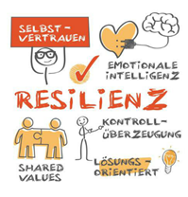
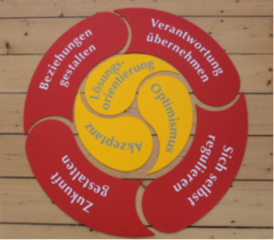
Resilienz –
das mentale und emotionale Immunsystem stärken
„Es sind nicht die Dinge selbst, die uns berühren, sondern die Sicht, die wir auf die Dinge haben.“ Epiket
Es gibt Menschen, die trotz Misserfolg den Kopf nicht in den Sand stecken. Sie erholen sich schnell von Rückschlägen und gehen daraus souverän hervor. Dahinter steckt die Fähigkeit der Resilienz! Sie beschreibt alle uns zur Verfügung stehenden Bewältigungsstrategien, die uns helfen Belastungen, Krisen und Herausforderungen gesund zu überstehen. Diese Fähigkeit wird oft als „Strategie des Stehaufmännchens“ bezeichnet.
Was Sie von dieser Strategie lernen können und wie Sie Ihre eigenen Ressourcen noch besser nutzen können, lernen Sie in unseren Trainings. Dabei betrachten und analysieren Sie Ihre individuelle Situation, erarbeiten Sie einen Maßstab für das eigene Handeln und stellen den Zugang zu Ihren inneren Ressourcen her.
RESILIENZ ist trainierbar!
Um individuelle Denk- und Verhaltensmuster nachhaltig zu verändern, ist ein persönlicher Entwicklungsprozess erforderlich, der sich bei einem Resilienz Training an Prinzipien orientiert, wie:
Respektvoll und menschlich
Individuell und praxisnah
Spaß- und freudbetont
Gesundheitsförderlich
Nachhaltig!

Slide 2
Resilienz –
das mentale und emotionale Immunsystem stärken
Ihr Nutzen:
Sie kennen die sieben Säulen der Resilienz
Sie stärken Ihren Ressourcenreichtum durch eine klarere Selbstwahrnehmung, Selbstführung und realistische Akzeptanz
Sie werden souveräner und gelassener im Umgang mit stürmischen Zeiten
Sie loten Ihre Handlungsspielräume und Optionen optimaler aus
Sie wahren Ihre Grenzen und agieren mit realistischen Zielen
Sie entwickeln ein gesundes Vertrauen in Ihre eigenen Fähigkeiten
Sie achten auf Ihren Energiehaushalt
Sie lernen Verantwortung für sich zu übernehmen sowie mit Widersprüchlichem und Unerwartetem umzugehen
Inhalte:
Individueller Resilienz-Check zu den 7 Faktoren der Resilienz
Erstellen eines persönlichen Resilienz-Leitbild
Wahrnehmung von konstruktiven und destruktiven Denkmustern
Ampel-Modell als Frühwarnsystem kennenlernen
Mit Herausforderungen umgehen, Schwierigkeiten überwinden und kritische Wendepunkte meistern
Lösungsorientiertes Denken und Handeln an Praxissituationen entwickeln
Persönliche Ressourcen und Kraftquellen erkennen und ausbauen
Grenzen setzen, achten und öffnen
Verhaltensänderungen im Alltag umsetzten und zu Gewohnheiten machen
Die Methoden: von Achtsamkeit bis hin zu konstruktivem Denken

